Slide 1
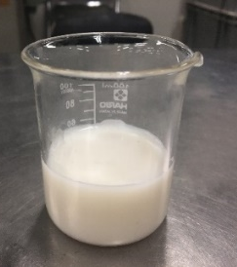
C-S-H系硬化促進剤の作用メカニズムの解明
C-S-H系硬化促進剤の作用メカニズムの解明
C-S-H系硬化促進剤
骨材界面への影響は？
添加量による効果の違いは？
少量添加
多量添加
骨材界面
C-S-Hナノ粒子
コンクリートの異方性を応用
添加量を変化させて分析
深澤、BASF 2018

